Slide 1
c
c.age
0xcf010
p
0xcf010
c.sex

Slide 2
B(0,1,3)
A(0,3)
B(0,0,1)
B(2,2,3)
A(0,1)
A(2,3)
A(0,0)
A(1,1)
A(2,2)
A(3,3)
4
4
2
2
4
1
1
1
1
4
2
2
4
4

Slide 3
=
+
n
n-2
n
n-1
n
n-1
n

Slide 4
=
+
n
n-1
n
n-2
n

Slide 5
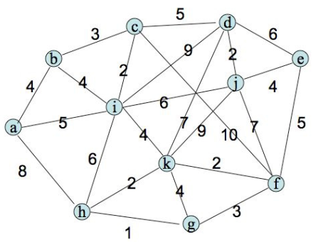

Slide 6
+
?
+
-
!
0
1
==
1
2
3
4
1
2
1
2
1
1
2
12
2
3
4
10
3
3
6
6
6

Slide 7
D
D
C
C
E
A
A
B
B

Slide 8
p
A
B
C
D
1
3
4
5
A
An
Bn
Cn
Dn
B
D
null
null
p
A
B
C
D
1
3
4
5
An
An
Bn
Cn
Dn
B
D
null
null
p
A
B
C
D
1
3
4
5
Bn
An
Bn
Cn
Dn
B
D
null
null

Slide 9
p
A
B
C
D
1
3
4
5
Bn
An
Bn
Cn
Dn
B
C
D
null

Slide 10
n
5
next
head
1
next
3
next
9
next
NULL
n
5
next
head
1
next
3
next
9
next
NULL
head
X
next
1
next
3
next
9
next
NULL

Slide 11
head
1
next
3
next
9
next
NULL
head
1
next
3
next
9
next
NULL

Slide 12
head
prev
1
next
prev
3
next
prev
5
next
NULL
head
prev
1
next
prev
3
next
prev
5
next
head
prev
3
next
prev
X
next
prev
1
next

Slide 13
head
1
next
3
next
9
next
n
prev
5
next
head
prev
3
next
prev
X
next
prev
1
next

Slide 14
first
last
NULL

Slide 15
sp
NULL

Slide 16
插入节点step1
prev指针
tmp
next指针
插入新的节点tmp：
step1：将tmp节点与head和
head->next链接起来
1.tmp->next = head->next
2.tmp->prev = head
prev指针
head
next指针
NULL
prev指针
16
next指针
prev指针
37
next指针
NULL

Slide 17
插入节点step2
prev指针
head
next指针
插入新的节点tmp：
step2：将head和
head->next与tmp链接起来
3.if(head->next)
head->next->prev = tmp
4.head->next = tmp
NULL
prev指针
tmp
next指针
prev指针
16
next指针
prev指针
37
next指针
NULL

Slide 18
删除节点
prev指针
head
next指针
删除节点tmp：
1.tmp->next->prev = tmp->prev
2.tmp->prev->next = tmp->next
3.delete tmp回收tmp分配的空间
NULL
prev指针
tmp
next指针
prev指针
16
next指针
prev指针
37
next指针
NULL

Slide 19
First
Last
初始化
First
Last
16
23
34
67
41
68
每次push数据后， last移动
First
Last
34
67
41
68
pop2次以后， First移动两次
First
Last
29
41

Slide 20
循环队列
First
First
Last
1
a
7
0
7
0
7
0
b
6
1
6
1
6
1
5
2
5
2
5
2
4
3
4
3
c
4
3
c
c
First
c
Last
Last
初始化
push3次，Last移动三次
pop2次，First移动两次

Slide 21
循环队列
First
Last
7
0
6
1
5
2
7
0
4
3
6
1
5
2
4
3
First
Last
pop2次，First移动两次
队满：Last的下一个就是First，
判断【队列满】

Slide 22
循环队列的情况判断（size=M）
First = Last时，我们不知道到底队列中是【队列空】还是【队列满】。 所以牺牲一个存储空间来判断【队列满】的情况：Last+1 = First 也可以直接在数据结构中增加一个数字，专门记录目前的元素个数
Last
First
First
Last
Last
First
h
a
a
g
7
0
b
7
0
g
7
0
b
6
1
6
1
6
1
5
2
5
2
5
2
f
4
3
c
4
3
f
4
3
c
e
d
e
d
队满：Last的下一个就是First，
判断【队列满】
队满：Last = First，判断【队列空】
目前元素个数： (Last - First + M) % M (Last-First有可能为负数)

Slide 23
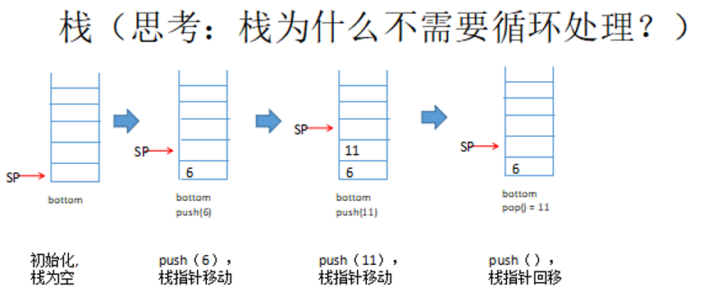
栈

Slide 24
sp
sp
3
5
8
1
sp
3
5
sp

Slide 25
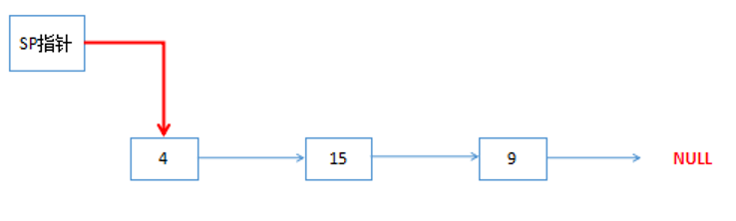
用链表实现栈

Slide 26
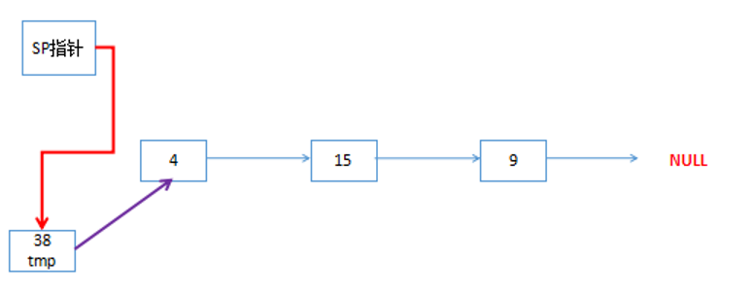
用链表实现栈（PUSH）

Slide 27
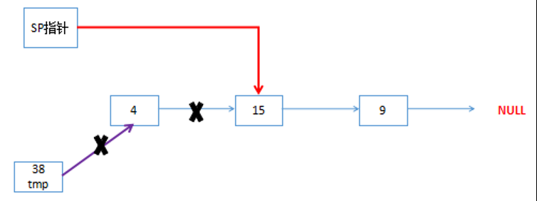
用链表实现栈（POP）

Slide 28
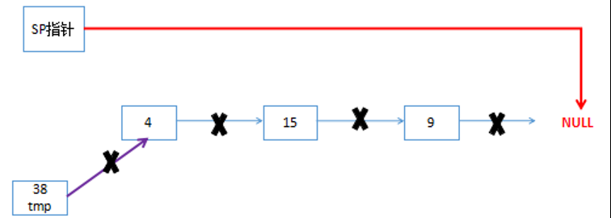
用链表实现栈（empty）

Slide 29
链表插入（插入后节点仍然有序） 1.链表为空时
p
head
head
q
NULL
3
t
3
NULL

Slide 30
链表插入（插入后节点仍然有序） 2.插入位置为链表中间时
head
1
3
5
NULL
head
q
p
t
4
1
3
5
NULL
t
4

Slide 31
链表插入（插入后节点仍然有序） 3.插入位置为链表末尾时
head
1
3
5
NULL
t
7
head
q
p
1
3
5
NULL
7

Slide 32
链表删除 1.删除位置为链表head时
head
1
3
5
NULL
x
1
head
1
3
5
NULL
q
p
NULL

Slide 33
链表删除 2.删除位置为其他节点时
head
1
3
5
NULL
x
5
p
head
1
3
5
q
NULL

Slide 34
栈实现四则运算
1 + 4 * 3 / 2 - 5
数字栈
运算符栈
5
1
+
6
6
-
4
*
3
1
+
1
+
1
+
4
*
1
+
2
1
12
12
/
1
+
1
+
1
+
2

Slide 35
树 a[] = {6,4,8,2,7,9,1,3,10,0}
6
4
8
2
7
9
1
3
10
0

Slide 36
搜索7和11
搜索7：
1.大于6，往右边走 2.小于8，往左边走 3.找到了
6
4
8
2
7
9
搜索11：
1.大于6，往右边走 2.大于8，往右边走 3.大于9，往右边走 4.大于10，往右边走 5.节点为NULL，未找到
1
3
10
0
NULL

Slide 37
插入节点5
6
插入5：
1.小于6，往左边寻找插入点 2.大于4，往右边寻找插入点 3.发现4的右子树为NULL，实施插入
4
8
2
5
7
9
1
3
10
0

Slide 38
前序遍历:（中左右）: 6-4-2-1-0-3-8-7-9-10 中序遍历:（左中右）: 0-1-2-3-4-6-7-8-9-10 后序遍历:（左右中）: 0-1-3-2-4-7-10-9-8-6
6
4
8
2
7
9
1
3
10
0

Slide 39
非递归前序遍历: 6-4-2-1-0-3-8-7-9-10
1.node节点输出val，然后node->left入栈直至NULL 2.pop回溯，直至有right节点，将right入栈再执行步骤1
0
1
1
2
2
2
4
4
4
4
6
6
6
6
6
6
6
6-4
6-4-2
6-4-2-1
6-4-2-1-0
4
8
2
7
9
3
省略...
4
4
1
3
10
6
6
8
6-4-2-1-0
6-4-2-1-0-3
6-4-2-1-0-3-8
0

Slide 40
后序遍历: 0-1-3-2-4-7-10-9-8-6
6
4
8
2
7
9
1
3
10
0

Slide 41
层次遍历:[6]-[4,8]-[2,7,9]-[1,3,10]-[0]
Lv1
6
Lv2
4
8
Lv3
2
7
9
Lv4
1
3
10
Lv5
0

Slide 42
层次遍历:[6]-[4,8]-[2,7,9]-[1,3,10]-[0]
First
Last
6
6
First
Last
4
8
4
8
First
Last
2
7
9
8
2
First
Last
1
3
10
2
7
9
0

Slide 43
zigzag遍历:[6]-[8,4]-[2,7,9]-[10,3,1]-[0]
step1:root节点6入队
6
6
输出: 无
4
8
step2:6出队,访问6,6的左右入队
4
8
输出: 6
2
7
9
step3:所有元素出队、访问自身、 然后其左右子树入队（如果存在）
1
3
10
2
7
9
输出:[6] [4,8]
0
重复step3,直至队列为空

Slide 44
删除节点6(后驱值7代替)
6
7
4
8
4
8
2
7
9
2
7
9
1
3
10
1
3
10
0
0

Slide 45
删除节点9(后驱值7代替)
6
7
4
8
4
8
2
7
9
2
7
9
1
3
10
1
3
10
0
0

Slide 46
AVL树依次插入{6,4,8,2,7,9,1,3,10,0}
6
6
4
8
2
8
2
7
9
1
4
7
9
1
3
10
0
3
10
0
同样的输入情况下,左边得到的是普通二叉树，
右边得到的是具有平衡性的AVL树

Slide 47
AVL树删除节点6
6
2
8
1
4
7
9
7
0
3
10
2
8
7
1
4
7
9
2
9
0
3
10
1
4
8
10
0
3

Slide 48
Tarjan 求LCA(0,3) (1/3)
6
4
8
2
7
9
1.初始化不相交集lca[],令ancestors[i] = i
1
3
10
0
6
4
8
2.后序遍历到节点0没有子树，visited[0]=TRUE,发现3未访问,暂不处理.
2
7
9
1
3
10
0

Slide 49
Tarjan 求LCA(0,3) (2/3)
6
4
8
3.回溯至节点1,执行合并操作
union(ancestors[], 1, 0):
令0与1合并为同一个集合,
且集合名为1
2
7
9
1
3
10
0
6
4
8
4.以此回溯到2节点,执行合并操作union(ancestors[], 2,1):
令1与2合并为同一个集合,
此时0,1,2同属于名为2的集合
2
7
9
1
3
10
0

Slide 50
Tarjan 求LCA(0,3) (3/3)
6
5.访问2的右子树->节点3,visited[3]=TRUE
此时发现配对节点0已经被访问过,
LCA(0,3)=find(ancestors[], 0):
即0与3的最小公共祖先此时等于0所属
集合的名字--> 2
4
8
2
7
9
1
3
10
0

Slide 51
A
6
B
A
6
B
3
3
3
7
C
3
7
C
5
5
9
9
E
D
E
D
1
1
A
B
A
B
C
C
E
D
E
D

Slide 52
A
B
E
A
B
B
A
C
D
E
C
C
B
D
D
B
C
D
E
D
E
A
B
D

Slide 53
A
B
0 1 0 0 1
0 0 1 1 0
0 0 0 0 0
0 0 1 0 0
0 1 0 1 0
C
E
D
A
6
B
3
M 6 M M 3
M M 3 7 M
M M M M M
M M 9 M M
M 5 M 1 M
3
7
C
5
9
E
D
1

Slide 54
1
2
0 1 0 0 1
1 0 1 1 1
0 1 0 1 0
0 1 1 0 1
1 1 0 1 0
3
5
4
0
1
2
3

Slide 55
拓扑排序
0
1
2
3
4
5
6

Slide 56
无权最短路径
0
1
2
3
4
5
6

Slide 57
有权最短路径 Dijkstra算法(1/4)
0
2
1
dis[0]=0 prev[0]=0
dis[1]=M prev[1]=?
dis[2]=M prev[2]=?
dis[3]=M prev[3]=?
dis[4]=M prev[4]=?
dis[5]=M prev[5]=?
dis[6]=M prev[6]=?
4
1
3
10
2
2
3
2
4
5
8
4
6
5
1
6
0
2
1
dis[0]=0 prev[0]=0
dis[1]=2 prev[1]=0
dis[2]=M prev[2]=?
dis[3]=1 prev[3]=0
dis[4]=M prev[4]=?
dis[5]=M prev[5]=?
dis[6]=M prev[6]=?
4
1
3
10
dis[0] = 0 prev[0] = 0
dis[1] = 2 prev[1] = 0
dis[2] = M prev[2] = ?
dis[3] = 1 prev[3] = 0
dis[4] = M prev[4] = ?
dis[5] = M prev[5] = ?
dis[6] = M prev[6] = ?
2
2
3
2
4
5
8
4
6
5
1
6

Slide 58
有权最短路径 Dijkstra算法(2/4)
0
2
1
dis[0]=0 prev[0]=0
dis[1]=2 prev[1]=0
dis[2]=3 prev[2]=3
dis[3]=1 prev[3]=0
dis[4]=3 prev[4]=3
dis[5]=9 prev[5]=3
dis[6]=5 prev[6]=3
dis[0] = 0 prev[0] = 0
dis[1] = 2 prev[1] = 0
dis[2] = 3 prev[2] = 3
dis[3] = 1 prev[3] = 0
dis[4] = 3 prev[4] = 3
dis[5] = 9 prev[5] = 3
dis[6] = 5 prev[6] = 3
4
1
3
10
2
2
3
2
4
5
8
4
6
5
1
6
0
2
1
dis[0]=0 prev[0]=0
dis[1]=2 prev[1]=0
dis[2]=3 prev[2]=3
dis[3]=1 prev[3]=0
dis[4]=3 prev[4]=3
dis[5]=9 prev[5]=3
dis[6]=5 prev[6]=3
4
1
3
10
dis[0] = 0 prev[0] = 0
dis[1] = 2 prev[1] = 0
dis[2] = 3 prev[2] = 3
dis[3] = 1 prev[3] = 0
dis[4] = 3 prev[4] = 3
dis[5] = 9 prev[5] = 3
dis[6] = 5 prev[6] = 3
2
2
3
2
4
5
8
4
6
5
1
6

Slide 59
有权最短路径 Dijkstra算法(2/4)
0
2
1
dis[0]=0 prev[0]=0
dis[1]=2 prev[1]=0
dis[2]=3 prev[2]=3
dis[3]=1 prev[3]=0
dis[4]=3 prev[4]=3
dis[5]=8 prev[5]=2
dis[6]=5 prev[6]=3
dis[0] = 0 prev[0] = 0
dis[1] = 2 prev[1] = 0
dis[2] = 3 prev[2] = 3
dis[3] = 1 prev[3] = 0
dis[4] = 3 prev[4] = 3
dis[5] = 8 prev[5] = 2
dis[6] = 5 prev[6] = 3
4
1
3
10
2
2
3
2
4
5
8
4
6
5
1
6
0
2
1
dis[0]=0 prev[0]=0
dis[1]=2 prev[1]=0
dis[2]=3 prev[2]=3
dis[3]=1 prev[3]=0
dis[4]=3 prev[4]=3
dis[5]=8 prev[5]=2
dis[6]=5 prev[6]=3
dis[0] = 0 prev[0] = 0
dis[1] = 2 prev[1] = 0
dis[2] = 3 prev[2] = 3
dis[3] = 1 prev[3] = 0
dis[4] = 3 prev[4] = 3
dis[5] = 8 prev[5] = 2
dis[6] = 5 prev[6] = 3
4
1
3
10
2
2
3
2
4
5
8
4
6
5
1
6

Slide 60
有权最短路径 Dijkstra算法(4/4)
0
2
1
dis[0]=0 prev[0]=0
dis[1]=2 prev[1]=0
dis[2]=3 prev[2]=3
dis[3]=1 prev[3]=0
dis[4]=3 prev[4]=3
dis[5]=6 prev[5]=6
dis[6]=5 prev[6]=3
dis[0] = 0 prev[0] = 0
dis[1] = 2 prev[1] = 0
dis[2] = 3 prev[2] = 3
dis[3] = 1 prev[3] = 0
dis[4] = 3 prev[4] = 3
dis[5] = 6 prev[5] = 6
dis[6] = 5 prev[6] = 3
4
1
3
10
2
2
3
2
4
5
8
4
6
5
1
6

Slide 61
Union/Find
0
0
0
0
0
0
0
0
初始化(0不使用)
find(1) = 1 ...
find(8) = 8
0
1
2
3
4
5
6
7
8
0
0
0
0
0
0
0
Union(S,5,6)-> find(5) = 5(不等于0) find(6) = 5
1
2
3
4
5
7
8
5
6

Slide 62
Union/Find
0
0
0
0
0
0
1
2
3
4
5
7
Union(S,7,8)-> find(7) = 7(不等于0)
find(8) = 7
5
7
6
8
0
0
0
0
0
5
1
2
3
4
5
Union(S,5,7)-> find(8) = 7
find(7) = 5
7
5
6
7
8

Slide 63
Union 优化
-1
-1
-1
-1
-1
-1
-1
-1
初始化
find(0) = -1 ...
find(7) = -1
0
1
2
3
4
5
6
7
-1
-1
-1
-1
-2
-2
Union(S,4,5)->
Union(S,6,7)->
find(4) = 4(不等于-2) find(5) = 4
find(6) = 6(不等于-2)
find(7) = 6
0
1
2
3
4
4
6
6
5
7

Slide 64
Union 优化
-1
-1
-1
-1
-3
Union(S,4,6)->
find(4) = 4
find(6) = 4
find(7) 会引起变化
0
1
2
3
4
4
4
5
6
6
7

Slide 65
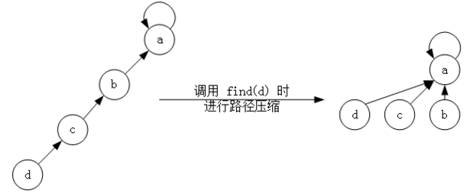
Find 优化(path compression)
find(7)->
find(7)在返回4的同时，也会让7直接指向了4
-1
-1
-1
-1
-3
4
0
1
2
3
4
4
7
4
5
6

Slide 66
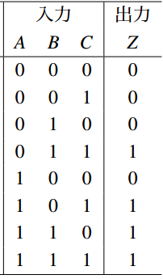
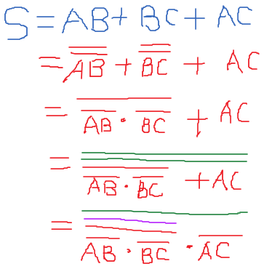
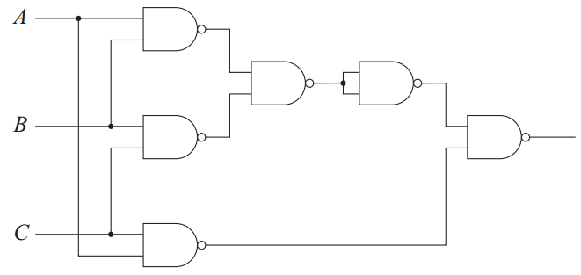

Slide 67
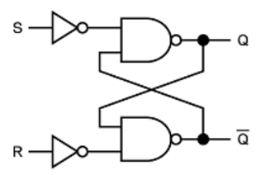
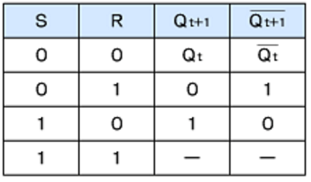

Slide 68
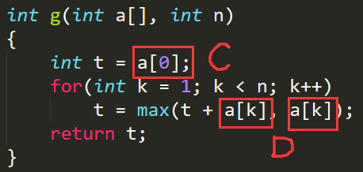
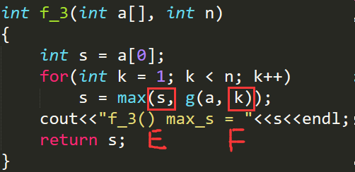

Slide 69
Ci-1 = e
Ci的结果仍旧保存至e
e表示目前为止最长连续子数组和
0
1
2
……
i-1
i
Ci = e + a[i] (e < 0)
Ci = a[i] (e > 0)

Slide 70
D
a
C
a
a
A
a
B
b
E
b
b
G
F
b

Slide 71

E
b
b
D
a
C
G
F
b
a
a
A
a
B
b
$$a^{m}b^{m}=c^{2}$$

Slide 72
偶a偶b
奇a偶b
奇a奇b
A
a
B
b
D
a
b
b
E
奇a偶b

Slide 73
a
p
a
q
a
b
b
t
p
b
a
a
b
a
r
s
a
b
r
a
qst
b

Slide 74
a
a
p
a
q
pq
p
q
bc
bc
bc
ac
r
ac
s
b
r
s
rsu
t
ac
b
b
ac
ac
b
b
b
ac
t
ac
u
t
u
b
b
b
b

Slide 75
0
q0’
0
q0
0
0
1
0
q1
q2
0,1
1

Slide 76
a,Z0/aZ0 a,a/aa
b,a/ε
a,Z0/aZ0
0
1
ε,Z0/ε

Slide 77
j-1
j
2
4
3
1
6
5
j-1
j
j-1
j
2
4
3
1
6
5
2
3
4
1
6
5
j-1
j
j-1
j
2
3
4
1
6
5
2
3
1
4
6
5
j-1
j
2
3
1
4
6
5
j-1
j
j-1
j
2
3
1
4
6
5
2
3
1
4
5
6

Slide 78
初始
2
4
3
1
6
5
第1轮
2
3
1
4
5
6
j = [1]~[5]
第2轮
2
1
3
4
5
6
j = [1]~[4]
第3轮
1
2
3
4
5
6
j = [1]~[3]
第4轮
1
2
3
4
5
6
j = [1]~[2]
第5轮
1
2
3
4
5
6
j = [1]~[1]

Slide 79
初始
2
4
3
1
6
5
第1轮
2
3
1
4
5
6
j = [1]~[5]
第2轮
2
1
3
4
5
6
j = [1]~[4]
第3轮
1
2
3
4
5
6
j = [1]~[3]
第4轮
1
2
3
4
5
6
j = [1]~[2]
第5轮
1
2
3
4
5
6
j = [1]~[1]

Slide 80
j-1
2
4
3
1
6
5
i
i
2
4
3
1
6
5
2
4
3
1
6
5
i
i
2
4
3
1
6
5
2
3
4
1
6
5
i
2
3
4
1
6
5

Slide 81
i
j
j
2
3
4
1
6
5
2
3
1
4
6
5
j
j
2
3
1
4
6
5
2
1
3
4
6
5
i = 3
j
j
2
1
3
4
6
5
1
2
3
4
6
5
j
1
2
3
4
6
5
i
1
2
3
4
6
5
i = 4

Slide 82
j-1
j
tmp
2
3
4
1
6
5
1
j-1
j
2
2
3
4
6
5
i = 3
tmp
1
2
3
4
6
5
i
1
2
3
4
6
5
i = 4

Slide 83
8
3
6
4
2
5
1
7
2
3
1
4
8
5
6
7
gap = 4
8
3
6
4
2
5
1
7
1
3
2
4
6
5
8
7
gap = 2
1
3
2
4
6
5
8
7
1
2
3
4
5
6
7
8
gap = 1

Slide 84
i
j
x = 30
3
4
6
1
2
5
i
j
i
j
3
4
6
1
2
5
2
4
6
1
2
5
i
j
i
j
2
4
6
1
2
5
2
4
6
1
4
5
i
j
i
j
2
4
6
1
4
5
2
1
6
1
4
5
i
j
i
j
2
1
6
1
4
5
2
1
6
6
4
5

Slide 85
329
457
657
839
436
720
355
720
355
436
457
657
329
839
720
355
436
457
657
329
839
720
329
436
839
355
457
657
720
355
436
457
657
329
839
329
355
436
457
657
720
839
第一轮：个位
第二轮：十位
第三轮：百位

Slide 86
0
1
2
3
4
0
1
2
3
4
0
1
3
0
1
1
3
3
2
4
0
1
0
1
1
1
3
2
3
4

Slide 87
0
1
0
2
3
1
4
2
3
4
-1
-1
-1
-1
-1
0
1
2
3
4

Slide 88
-1
-1
-1
-1
-1
0
1
2
3
4
-1
-1
-1
-1
-1
-1
-2
-2
0
1
3
-1
-2
1
-2
3
2
4
-1
-3
0
1
-1
-3
1
1
3
2
3
-4
4
1
0
2
3
1
-4
1
1
3
4

Slide 89
-4
-4
1
1
0
2
0
2
3
4
3
4

Slide 90
i
i
XYXZdeOXZZKWXYZ
WXYZ
XYXZdeOXZZKWXYZ
WXYZ
j
j
i
i
XYXZdeOXZZKWXYZ
WXYZ
XYXZdeOXZZKWXYZ
WXYZ
j
j
i
i
XYXZdeOXZZKWXYZ
WXYZ
XYXZdeOXZZKWXYZ
WXYZ
j
j

Slide 91
i
i
XYXZdeOXZZKWXYZ
WXYZ
XYXZdeOXZZKWXYZ
WXYZ
j
j
i
i
XYXZdeOXZZKWXYZ
WXYZ
XYXZdeOXZZKWXYZ
WXYZ
j
j
s
s+j
s
s+j
XYXZdeOXZZKWXYZ
WXYZ
XYXZdeOXZZKWXYZ
WXYZ
j
j

Slide 92
GCAATGCCTATGTGACC
TATGTG
TATGTG
TATGTG
s
s+j
s
s+j
XYXZdeOXZZKWXYZ
WXYZ
XYXZdeOXZZKWXYZ
WXYZ
j
j
s
s+j
s
s+j
XYXZdeOXZZKWXYZ
WXYZ
XYXZdeOXZZKWXYZ
WXYZ
j
j

Slide 93
i
i
XYXZdeOXZZKWXYZ
WXYZ
XYXZdeOXZZKWXYZ
WXYZ
j
j
s
s+j
s
s+j
XYXZdeOXZZKWXYZ
WXYZ
XYXZdeOXZZKWXYZ
WXYZ
j
j
s
s+j
t
δ
j
p
∑
Ω

Slide 94
i
i
XYXZdeOXZZKWXYZ
WXYZ
XYXZdeOXZZKWXYZ
WXYZ
j
j
s
s+j
t
Δ
j
p

Slide 95
WXYZ TATGTG
321 4 21
s
Δ
s
Δ
GCAATGCCTATGTGACC
TATGTG
GCAATGCCTATGTGACC
TATGTG
j
j
s
Δ
s
Δ
GCAATGCCTATGTGACC
TATGTG
GCAATGCCTATGTGACC
TATGTG
j
j

Slide 96
s
s+j
t
θ
j
p
WXYZ TATGTG
4321 5 21

Slide 97
s
θ
s
θ
GCAATGCCTATGTGACC
TATGTG
GCAATGCCTATGTGACC
TATGTG
j
j
s
θ
s
θ
GCAATGCCTATGTGACC
TATGTG
GCAATGCCTATGTGACC
TATGTG
j
j

Slide 98
AAAA ABABABCA
0123 00123401
t
i
i
ABABABABCA
ABABABCA
ABABABABCA
ABABABCA
p
j
j

Slide 99
i
i
AGATACGATATATAC
ATATA lps=0
AGATACGATATATAC
ATATA
j
j
i
i
AGATACGATATATAC
ATATA lps=1
AGATACGATATATAC
ATATA
j
j
i
AGATACGATATATAC
ATATA
j

Slide 100
Κ
Ο
i
i
t
Ω
j
Ω
j
p
∑
∑

Slide 101
i
i
i
i
i
AGATACGATATATAC
ATATA
AGATACGATATATAC
ATATA
AGATACGATATATAC
ATATA
AGATACGATATATAC
ATATA
AGATACGATATATAC
ATATA
j
j
j
j
j
i
i
i
i
i
AGATACGATATATAC
ATATA
AGATACGATATATAC
ATATA
AGATACGATATATAC
ATATA
AGATACGATATATAC
ATATA
AGATACGATATATAC
ATATA
j
j
j
j
j
i
i
AGATACGATATATAC
ATATA
AGATACGATATATAC
ATATA
j
j

Slide 102
1
10
2
3
dis[0]= 0 prev[0]= 0
dis[1]=12 prev[1]= 0
dis[2]= M prev[2]= 0
dis[3]= M prev[3]= 0
dis[4]= M prev[4]= 0
dis[5]=16 prev[5]= 0
dis[6]=14 prev[6]= 0
12
7
6
0
16
5
5
3
9
2
14
4
6
4
8
1
10
2
3
dis[0]= 0 prev[0]= 0
dis[1]=12 prev[1]= 0
dis[2]=10 prev[2]= 1
dis[3]= M prev[3]= 0
dis[4]= M prev[4]= 0
dis[5]= 7 prev[5]= 1
dis[6]=14 prev[6]= 0
12
7
6
0
16
5
5
3
9
2
14
4
6
4
8

Slide 103
1
10
2
3
dis[0]= 0 prev[0]= 0
dis[1]=12 prev[1]= 0
dis[2]= 6 prev[2]= 5
dis[3]= M prev[3]= 0
dis[4]= 2 prev[4]= 0
dis[5]= 7 prev[5]= 1
dis[6]= 9 prev[6]= 5
12
7
6
0
16
5
5
3
9
2
14
4
6
4
8
1
10
2
3
dis[0]= 0 prev[0]= 0
dis[1]=12 prev[1]= 0
dis[2]= 5 prev[2]= 4
dis[3]= 4 prev[3]= 4
dis[4]= 2 prev[4]= 0
dis[5]= 7 prev[5]= 1
dis[6]= 8 prev[6]= 4
12
7
6
0
16
5
5
3
9
2
14
4
6
4
8

Slide 104
1
10
2
3
dis[0]= 0 prev[0]= 0
dis[1]=12 prev[1]= 0
dis[2]= 3 prev[2]= 3
dis[3]= 4 prev[3]= 4
dis[4]= 2 prev[4]= 0
dis[5]= 7 prev[5]= 1
dis[6]= 8 prev[6]= 4
12
7
6
0
16
5
5
3
9
2
14
4
6
4
8
1
10
2
3
dis[0]= 0 prev[0]= 0
dis[1]=12 prev[1]= 0
dis[2]= 3 prev[2]= 3
dis[3]= 4 prev[3]= 4
dis[4]= 2 prev[4]= 0
dis[5]= 7 prev[5]= 1
dis[6]= 8 prev[6]= 4
12
7
6
0
16
5
5
3
9
2
14
4
6
4
8

Slide 105
1
10
2
3
dis[0]= 0 prev[0]= 0
dis[1]=12 prev[1]= 0
dis[2]= 3 prev[2]= 3
dis[3]= 4 prev[3]= 4
dis[4]= 2 prev[4]= 0
dis[5]= 7 prev[5]= 1
dis[6]= 8 prev[6]= 4
12
7
6
0
16
5
5
3
9
2
14
4
6
4
8

